Slide 1
A Blockchain-Based Trust Mechanism for Equity Crowdfunding
Kai-Xiang Yang, Yung-Ming Li and Lien-Fa Lin
Institute of Information Management
National Yung Ming Chiao Tung University, Taiwan
Notes:
首先感謝各位口委/學弟妹長同學撥空參與口試(rehearsal)，如果稍後有任何不理解或建議歡迎提出，那我就開始今天的簡報
各位口委教授好
我是楊凱翔
我的指導教授是李永銘博士
我的論文題目是基於股權代幣的群眾投資信任機制

Slide 2
Background
Internet investment platforms are becoming more and more popular (Konovalova,2020)
  Individual investors can pursue financial returns by jointly supporting a collaborative venture by crowd investment (Sahu, M ,2021)
  Equity crowdfunding provides a practical tool to democratize capital in a small capitalist friendly way.
The equity crowdfunding platform only solves the matching problem in practice
  It also lacks a reliable trust relationship between the two parties
  The relationship and interaction among stakeholders is imperative for making informed decisions (Hoksbergen, M ,2021)
DLT (distributed ledger technology) made it possible to make P2P crowd investment (Davydovitch, A ,2021)
  Assets can be represented by digital tokens
Notes:
近年來，低利率、公司保持私有化、投資組合多元化等因素，推動私募市場自 2000 年以來增長了 10 倍，全球資產超過 6 兆美元。此外，研究發現，80% 的年輕投資者正在轉向所謂的另類投資
私人市場或股票以外的另類投資，歷來都是機構和富有人所掌控。其中包括私募股權、私人借貸、房地產、風險投資等現實資產。雖然這些資產類別提供了卓越的回報，但由於監管和流動性較低的相關風險，過去普通個人無法接觸這些類型的投資。 2012 年，JOBS 法案使股權眾籌合法化，允許非認可投資者在某些情況下投資新創公司。
隨著人們對線上投資的意識越來越強，線上投資平台更加多樣化。股權眾籌一種發展迅速的另類投資。如今，當人們看到某個想法或項目的潛力時，個人投資者可以通過群眾投資來共同支持合夥企業，並獲得股權來追求財務回報以實現資本民主化。在本研究中，我們將重點關注於股權眾籌領域。

Slide 3
Research Problems
  How to mitigate information asymmetry and provide a trustless crowd investment environment to increase investor' willingness to participate in crowdfunding campaign?
  How to utilize smart contracts for trust protection and preventing investor from fault in the co-investment group?
  How to using tokenization of assets be used to provide investors with equity liquidity?
Notes:
為了解決上述所提到的問題，本研究包含了三個研究議題
1.如何緩解資訊不對稱，提供去信任的群眾投資環境，提高投資者參與眾籌的意願？
資訊不對稱一直是私人投資的阻力。它導致使用者搜索成本增加。在股權眾籌中，投資者只能完全依賴企業家披露的資訊完整性。並有學者聲稱“緩解信息不對稱的文獻仍然相當有限，探索股權眾籌中的機制是一個有前途的研究路徑”
2.如何利用智能合約進行信託保護，防止投資者在群組產生欺詐？
傳統的紙本合約和現行的合夥制度還是有一定的風險，考驗著合夥人之間的信任關係 ，為了保障共同利益我們需要透過集體決策和智能合約來約束投資群體作為保護機制
3.如何使用資產代幣化為投資者提供股權流動性？
傳統股權眾籌的投資者正面臨著投資被鎖定與低效率轉移等問題，在區塊鏈網路中，代幣化資產所有權可以直接點對點轉移，而無需第三方中介機構的參與

Slide 4
Research Goals and Contributions
Research Goal
  Form investment community for each fundraising project
  The decentralized autonomous organization (DAO) which is driven by smart contracts
  Tokenize equity for each investment content following the ERC721 standard
Notes:
在本研究中，我們不僅為每個籌資項目形成群組並建立集體決策機制以促進群體信任，提高協作效率，並利用智能合約來保護資金，目標是解決陌生人組成投資群體的信任成本的問題

Slide 5
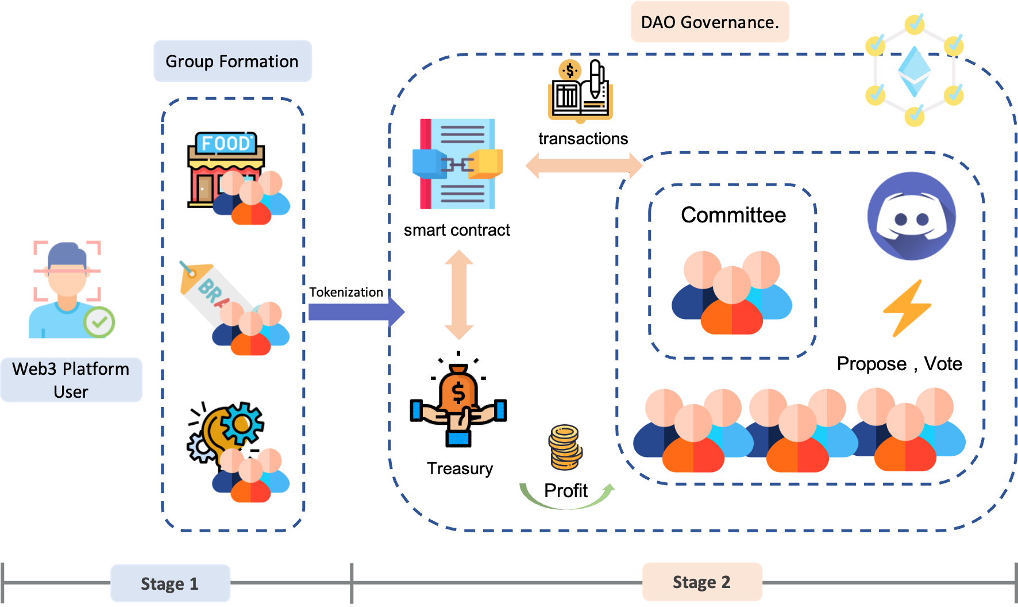
Operation Mechanism
Notes:
以機制運作圖來看，
可以分為兩個階段
第一階段，主要關注的是讓投資者可以訪問去中心化的項目白皮書，並使用Discord伺服器的公開資源來評估和選擇適合自己的投資群體。投資前的訊息交流是為了解決投資者之間的資訊不對稱，降低潛在投資者的搜索成本，幫助他們找到符合自己需求的風險與預期收益。
第二階段，利用智能合約來創建高效率的執行和協同合作機制，從而產生最大的群體協作價值，並在投資者之間建立有效的溝通渠道。因此，這一階段屬於後信任投資機制的群體約束。

Slide 6
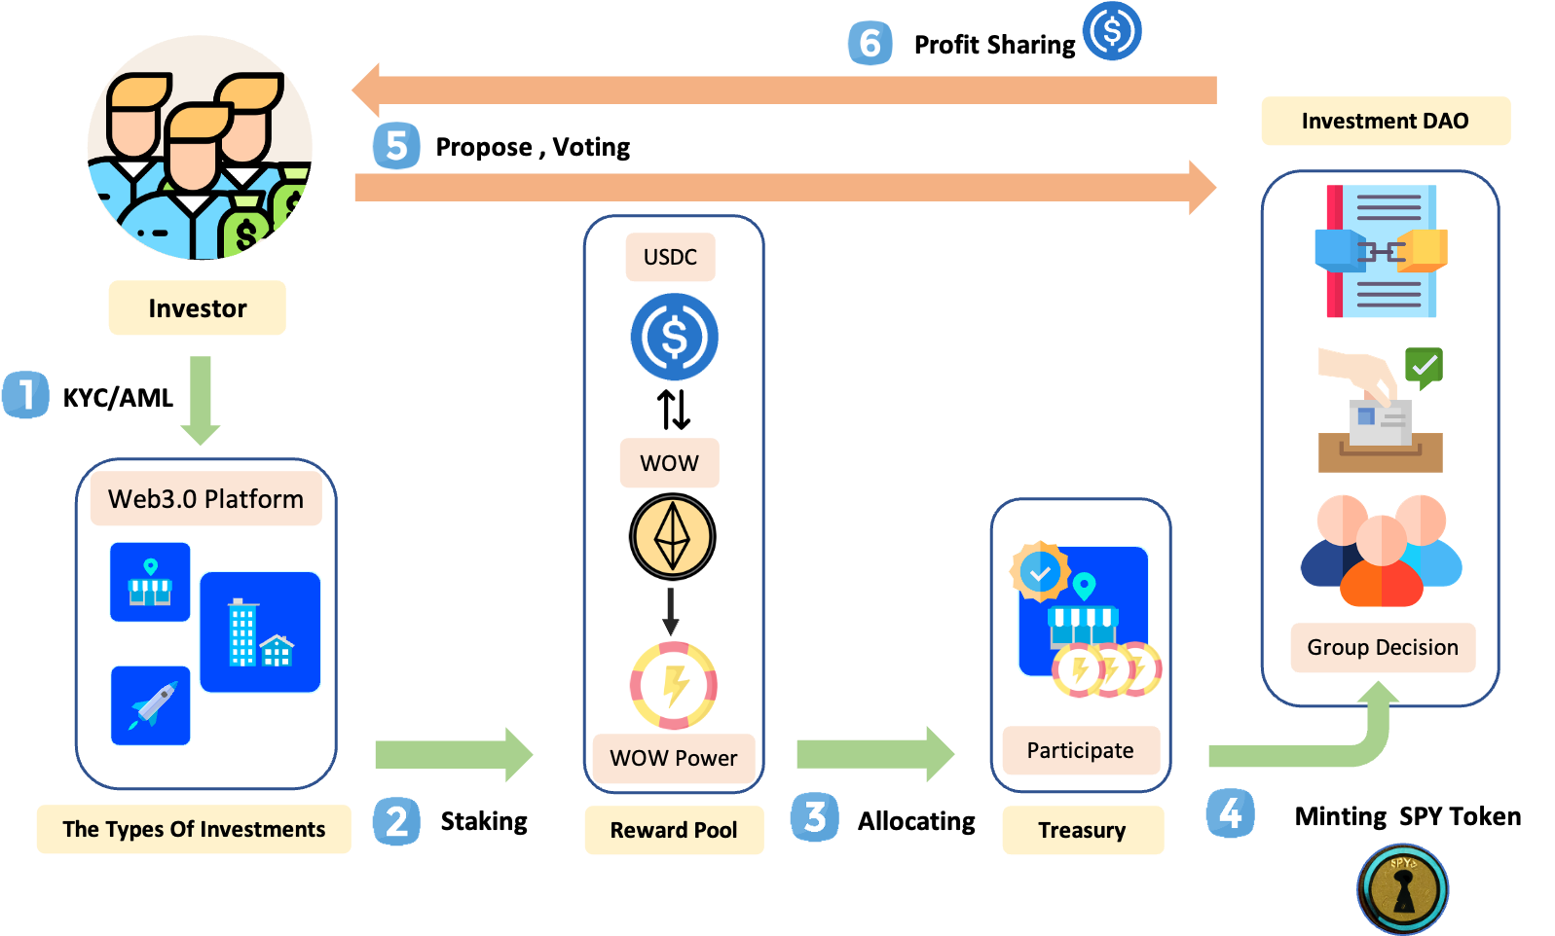
Process Flow
Notes:
1️⃣ KYC / AML Verification
Complete identity verification to access the platform and participate in investments.
2️⃣ Stake WOW Tokens → Gain WOW Power
Exchange stablecoins for WOW tokens and stake them to earn ecosystem rewards and WOW Power (investment weight).
3️⃣ Distribute WOW Power (Whitelist / Private Round)
Allocate WOW Power to projects before the deadline; with an invitation code, you can join the whitelist directly.
4️⃣ Subscription & Mint SPY Equity Tokens
The system calculates your investable share based on credit score and WOW Power. Deposit stablecoins and mint SPY Tokens as proof of investment.
5️⃣ Governance Participation (DAO)
Use SPY Tokens to propose and vote on decisions; if approved, results are automatically executed by smart contracts.
6️⃣ Automatic Profit Distribution
Profits or dividends are airdropped to investors’ wallets according to smart contract conditions.
接下來是使用流程圖
總共分為六個步驟
1)首先，投資者必須完成KYC/AML身份驗證綁定後才能使用該平台。
2)其次，投資者使用穩定幣兌換平台代幣（WOW 代幣），並將他們的 WOW 代幣質押在獎勵池中以獲得 WOW 生態獎勵，並獲得相應 WOW Power 用於股權代幣分配。
3)第三，在截止日前將 WOW Power 分配給感興趣的籌資活動。此時，如果有該項目的邀請碼，可以直接進入白名單，這種模式主要用於私募。
4)第四，系統通過信用指標和分配WOW Power的數量計算用戶可認購的股權數量。確定份額後，投資者需要將穩定幣存入智能合約中，然後簽署並鑄造股權代幣（SPY Token），作為投資社群的憑證。
5)第五，投資人可以使用股權代幣參與項目的治理。決策由提案和投票決定，如果提案獲得共同投資者的批准，結果將自動執行
6)最後，智能合約會根據合約條件將利潤或分紅空投到投資者的錢包地址。

Slide 7
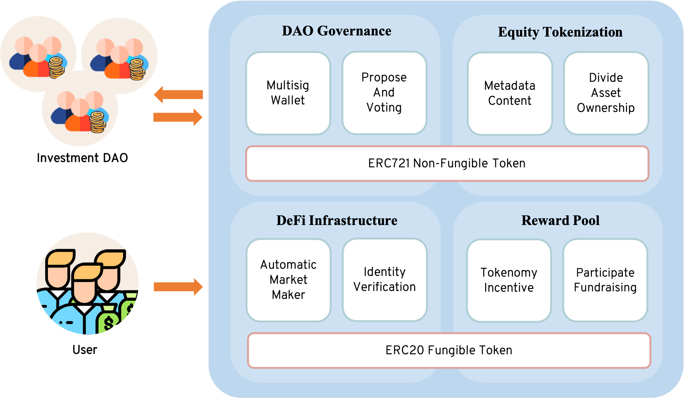
System Framework
Notes:
接著是我們的系統架構，主要可以分為四個區塊
第一個區塊是DeFi 的基礎設施，包含KYC/AML身份驗證和AＭM代幣兌換模型
第二個區塊是獎勵池模塊，用於代幣經濟激勵和參與籌資活動
以上兩個模塊使用我們的ERC20代幣來操作
第三是DAO 治理模塊，包含多簽錢包和提案與投票功能
最後是股權代幣化模塊，包含Metadata內容和分割資產所有權
而這些是使用ERC721代幣來實現的

Slide 8
System Framework
Notes:
首先是
DeFi 的基礎設施

Slide 9
DeFi Infrastructure
Identity Verification Module
  legal ID verification
  Know Your Customer (KYC) and Anti Money Laundering (AML) regulations
  Strongest ways for platforms to protect users against hackers, market manipulators, and money launderers
Automatic Market Maker (AMM) Module
  Constant Product Formula
  Determine overall currency circulation and price of WOW Token
  Provide the initial liquidity by adding liquidity in decentralized exchange UniswapV3
Notes:
在這個模塊當中，使用了DeFi 基礎設施為我們後續的流程提供了很好的開端
身份驗證模組，旨在保護系統框架免受欺詐、允許追蹤身份和現金流向。在線上投資平台中，我們需要知道每位投資者的合法身份，以維護對群體的信任。
第二個模組，該模塊允許投資者用穩定幣兌換 WOW 平台幣。 AMM 模組利用數學函數來衡定資產的價格，並隨後促成兩種資產的交換。

Slide 10
System Framework
Notes:
接下来是獎勵池模塊

Slide 11
Reward Pool
Tokenomy Incentive
  To incentivize users to lock WOW tokens
  Share the growth dividend of new projects in the ecosystem
  Buy back the WOW tokens to achieve a virtuous cycle
Participate Fundraising
  Accelerating user entry into new projects in the ecosystem
  Measuring the user tier in participant to fundraising campaign by the amount of staked WOW
  More opportunities to participate in the allocation and loyalty rewards
Notes:
我們為平台建立了獎勵池模塊，激勵用戶質押WOW代幣來獲得更多分配機會和忠誠度獎勵。獎勵池的設計是為了加速用戶進入生態系統中的新項目，並通過質押數量來衡量用戶的層級。此外，未獲得分配的參與者也能夠共享生態中項目的成長紅利

Slide 12
Reward Pool （Cont.）
For early unstaker, unstaking early fee must be charged
  Users are able to unstake earlier (than their lock time expires) for a fee
  Early unstake fee will be returned to the reward pool
$$fee days=max⁡(30,committed stake days/2)$$
$$early unstake fee=fee days × daily reward$$
$$net withdrawal=staked WOW+\left(staked days × daily reward\right)−early unstake fee$$
Notes:
接下來是懲罰制度的設計
對於提前解除質押的用戶，必須收取解除費用。費用等於他們承諾質押的前 50% 天數內獲得的獎勵金額，所以用戶必須至少質押他們承諾天數的一半，以避免本金的損失。值得注意的是，提前取消質押的WOW代幣會返還到獎勵池中。
最低收費天數設置為 30 天

Slide 13
System Framework
Notes:
接下来是DAO 治理模組

Slide 14
Investment DAO Module
Multisig Wallet
  All funds from investors will rely on multisig wallet to manage
  Multisig wallet controlled by a trusted group of community members
Propose And Voting
  To make every decision-making process be open and known by every DAO member
  Equity token holders can create and vote proposals for DAO
Notes:
我們為每個項目形成一個社群驅動的投資 DAO。DAO 的核心是多簽錢包和通過股權代幣進行決策。來自投資者的所有資金都將依靠多簽錢包來管理，要提取資產，必須要讓財務委員會中的多個人使用他們的私鑰簽署交易以獲得授權。這可以防止其中一位獨裁者變得流氓和擾亂社區。

Slide 15
System Framework
Notes:
最後是股權代幣化模塊，

Slide 16
Equity Tokenization
Metadata Content
  The investment material is archived on the InterPlanetary File System (IPFS) in metadata format
  Enhance increase decentralization and accessibility
Divide Asset Ownership
  Tokenize equity for each investment content following the ERC721 standard
  Tokenization enables the division of fractional ownership into smaller sections
  Improve convenience and simplicity for equity transaction
Notes:
我們可以利用智能合約輕鬆定義投資條款和條件邏輯，並且按照 ERC721 標準將每項投資內容股權代幣化。
在這裡，代幣化資產作為一種可程式化資產，可以將部分所有權劃切分為更小並提高股權交易的便利性和簡單性。
同時，投資文件以Metadata格式託管在 IPFS 去中心化存儲系統上，這可以增強去中心化和可訪問性。

Slide 17
Token Circulation
Token Economy Model
  Tokens serve as an important medium for value exchange
  A robust token economy serves as the core base for DeFi
  The aim of incentivizing the entire token ecosystem.
Dual Token Model
  Platform Protocol token (WOW Token)
  Equity token (SPY Token)
Notes:
在分佈式帳本技術（DLT）中，代幣作為價值交換的重要媒介，強健的代幣經濟是 DeFi 的核心基礎。目的是激勵整個代幣生態系。在我們的研究中，採用雙代幣模型，一個平台協議代幣，稱為 WOW 代幣，以及另一個股權代幣，稱為 SPY 代幣。稍後我們將詳細敘述兩個代幣。

Slide 18
Token Circulation – WOW Token
Utility-Type Tokens
  ERC20 standard
  Platform protocol token
  WOW Power
  To allocate and lock a certain amount of WOW Tokens within a smart contract to obtain WOW Power
  To ensure that the holders of platform tokens have an interest in the good health of the project long term
  Token Value
  Dual benefits, fundraising project, staking reward
  It gives platform users the power to participate more fundraising campaign and token reward
Notes:
“WOW Token”是一種實用型代幣，按照ERC20標準發行。 為了參與眾籌活動，參與者需要在獎勵池中鎖定質押一定數量的 WOW 代幣以獲得 WOW Power，我們利用良性循環的獎勵池為質押者創造強大的激勵措施
理論上，我們的協議越成功，平台代幣就會越有價值，因為它賦予用戶參與更多眾籌活動和代幣獎勵的機會，並同時享有項目增長以及質押的雙重收益。

Slide 19
Token Circulation – SPY Token
Equity Tokens
  ERC721 standard non-fungible token (NFT)
  Each NFT can represent a unique digital investment content
  Each collection of NFT presents a fundraising campaign
  Ownership and Governance
  Transparency and Liquidity
  Allowing for secure and transparent transfer of asset ownership, fractionalized ownership of assets
  Reduce investment barriers
  Asset-Backed Tokens
  Fast and cost-effective asset management with no intermediary services
  Low price volatility
Notes:
“SPY代幣”是一種ERC721代幣（NFT），每一個NFT代表一個獨特的數位投資內容。我們用 NFT 的特性來描述個別的投資活動。持有 SPY 代幣的人對其投資擁有某種形式的所有權和治理權。 SPY代幣主要用於解決股權投資的可訪問性、流動性和透明性問題。作為一種現實資產支撐的代幣，取代了以往僅依靠信仰建立的加密貨幣價值，從而降低了其價格波動率。

Slide 20
Experiment Process
Provide liquidity for WOW token trading pairs
Lock in WOW to obtain WOW Power
Use WOW Power to participate in interested fundraising campaign, and minting ERC721 standard tokens (SPY Token)
DAO’s governance process
Notes:
接下來是實驗步驟的講解。
首先，我們在去中心化交易所 Uniswap 中為 WOW 交易對提供初始流動性。
其次，我們將建立具有線性解鎖獎勵功能的獎勵池合約，讓投資者質押WOW來獲得WOW Power
三、活動結束後，用戶將使用我們構建的鑄造合約鑄造（SPY Token），作為所投資的項目股權代幣。
最後，為了加速整個治理流程和體驗。我們使用DAO治理工具讓代幣持有者就關鍵問題進行投票，包括如何分配、使用資金。

Slide 21
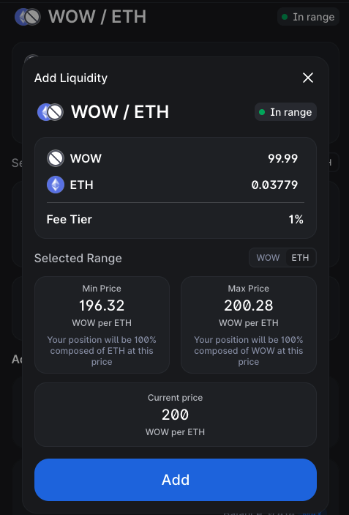
Automatic Market Maker
Create our token pair (WOW/ETH)
Initialize the liquidity
Users can easily instant swap the required WOW tokens in Uniswap via their MetaMask wallet.
Notes:
如圖所示，我們初始將池子的流動性設置為1ETH+200WOW。這將使資金兌換比例為1ETH=200WOW。因此，用戶可以通過他們的 MetaMask 錢包輕鬆地在 Uniswap 中即時兌換所需的 WOW 代幣。

Slide 22
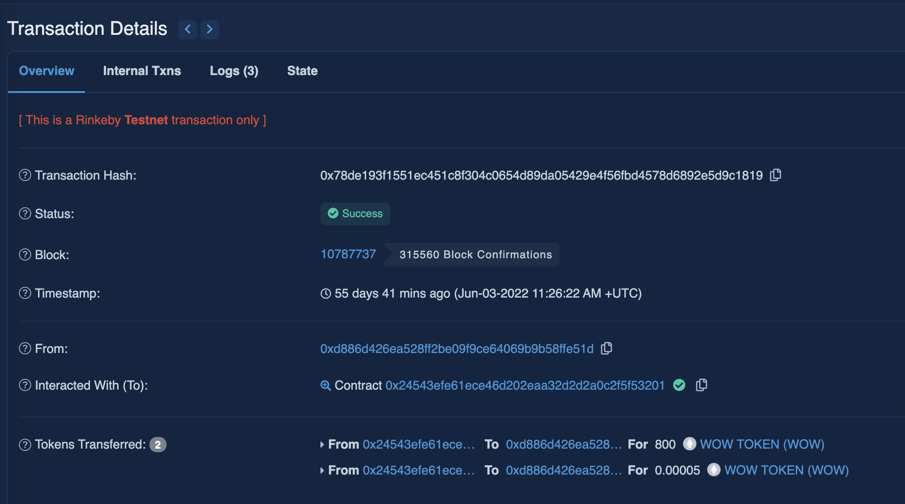
Reward Pool - Staking Contract
SetTimestamp Function
  Customize the staking period
StakeTokens Function
  Confirm that the user's wallet has enough WOW token
  Daily rewards will start to accumulate over time
  Safe transfer token
UnstakeTokens Function
  End of the staking period to be executed
  Claim the reward tokens and the capital
Notes:
在質押合約中最主要構建了三個功能
首先允許用戶自定義質押週期。 之後，StakeTokens函數確認用戶錢包是否有足夠的WOW代幣。
獎勵代幣將隨著時間開始累積，並允許用戶在質押到期時領取獎勵並贖回他們的資金。因此，對於設置更長時間質押目標的參與者，每日 WOW 獎勵會急劇增加。

Slide 23
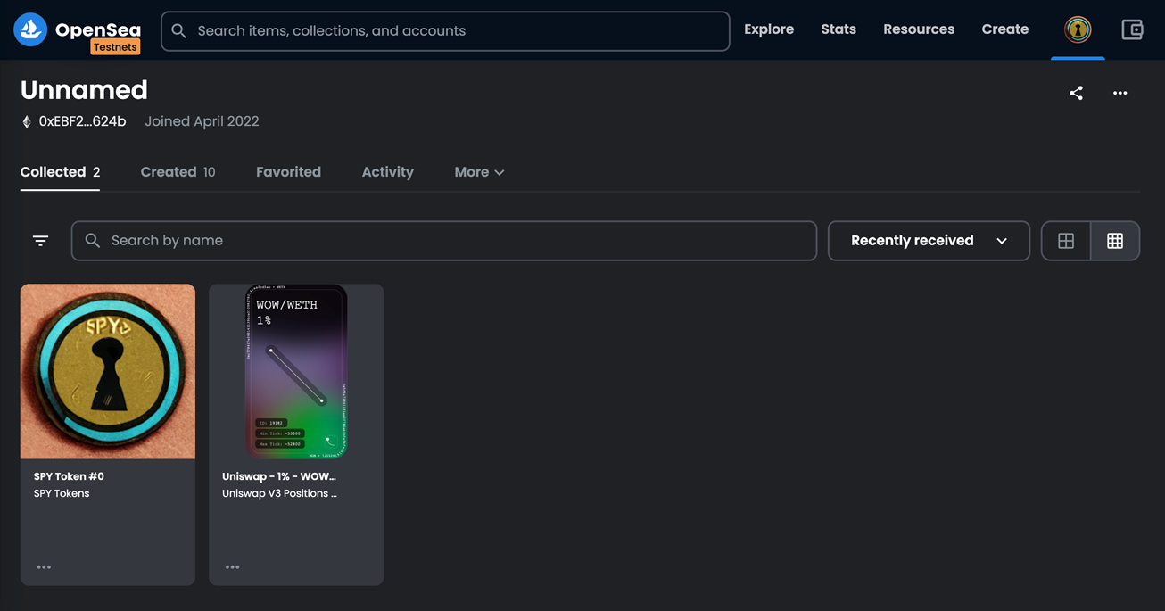
Participate Fundraising - Minting Contract
Deposit Function
  Pre-funding their account with Stablecoin (USDC) in order to mint SPY tokens later.
ClaimSPY Function
  Call the getter of the staking contract to confirm WOW Power levels
  Minting SPY Token
MoveToVaults Function
  It is required at the end of the minting period
  The funds locked in this contract to be Automatically transferred to the multisig wallet address.
Notes:
在鑄造合約中，使用者利用Deposit功能將穩定幣 (USDC) 為他們的帳戶注資， 接著 Claim 函數檢查用戶在合約中是否有足夠的資金，並調用質押合約來確認用戶WOW Power數量並花用 。鑄幣期結束後。MoveToVault功能會將鎖定在合約中的，SPY 股權代幣銷售籌集的資金，自動轉移到DAO多簽錢包中。

Slide 24
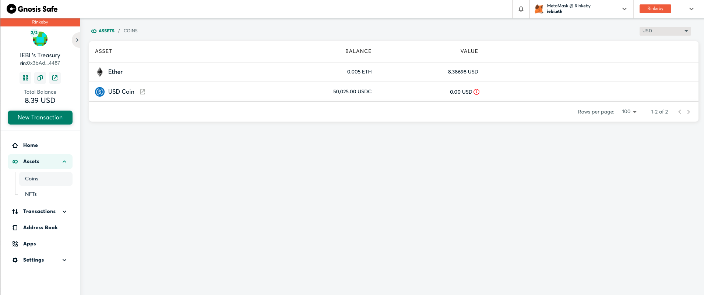
Governance Process
The return of decision-making power to the community
Align the interests of the token holders with that of the project.
Multisig Wallets
  Transfer funds initially raised via the SPY NFT sale
  Gnosis Safe as our community treasury management tools
  Together approve each distribution of funds.
Notes:
DAO如何有效地行使治理權，以及進行資金管理，是本研究關注的議題。
首先，我們需要多簽錢包作為 DAO 架構的一個組成部分，我們選擇 Gnosis Safe 作為我們的資金管理工具，利用多簽錢包功能允許團隊成員共同批准每筆資金分配。這種去中心化的治理模式有助於使代幣持有者的利益與項目的利益保持一致。

Slide 25
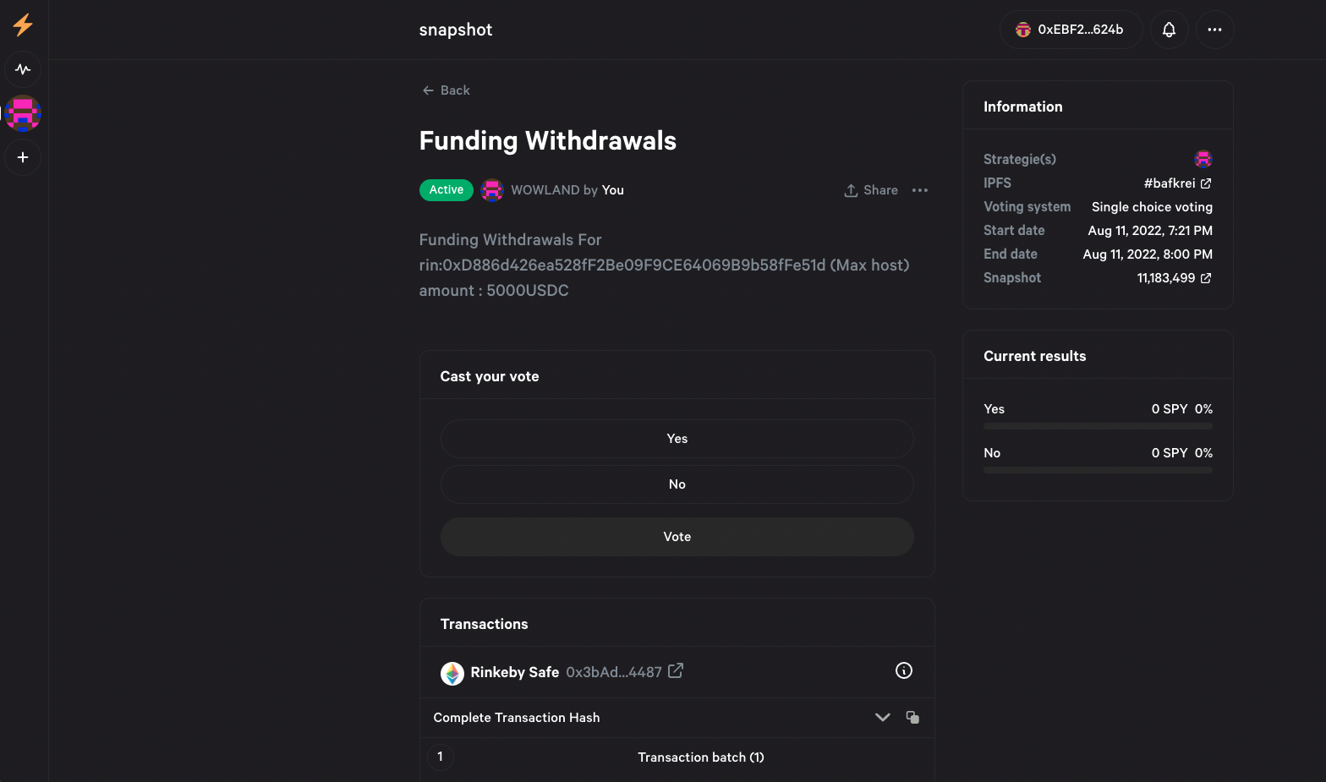
Governance Process （Cont.）
Key decisions are made with community governance
Transactions are executed on-chain through smart contracts
Off-chain voting
  To reduce the cost of transaction fees
  Automatically translate to on-chain action
  Snapshots as the platform to submit and vote on governance proposals
  One token equals one vote.
Notes:
在DAO中決策由群體治理做出，交易通過智能合約在鏈上執行。
為了降低交易手續費成本，投資者可以利用DAO工具進行鏈下投票，從而增加用戶參與治理的興趣和行動
在本研究中，我們採用Snapshots作為提案和投票治理的工具。
首先，我們在Snapshots中創建一個withdrawl提案，用戶可以連接持有 SPY Token 的錢包進行鏈下投票

Slide 26
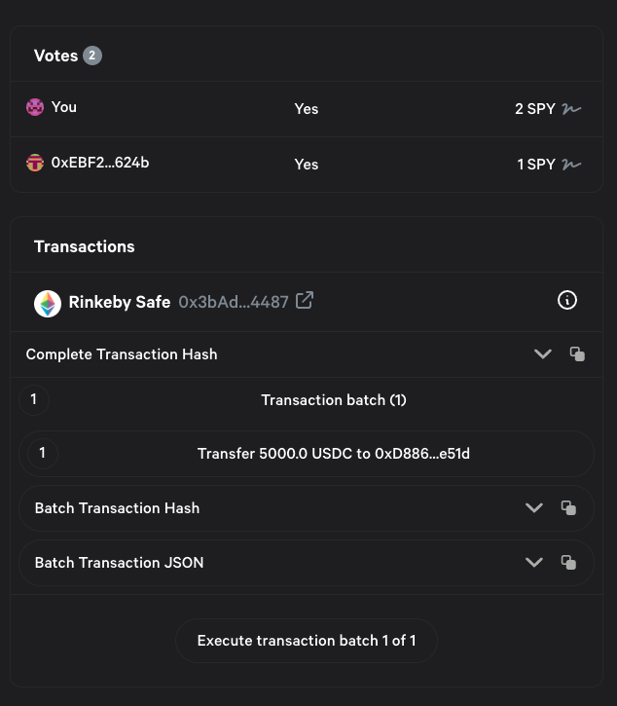
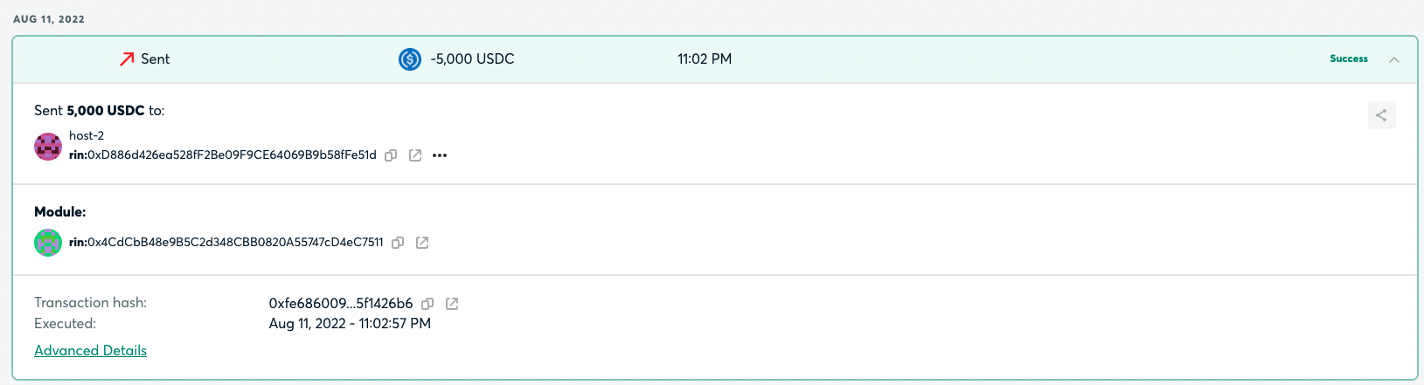
Governance Process （Cont.）
Combining the Gnosis Safe with decentralized governance platform Snapshot
SafeSnap
  On-chain execution of off-chain votes
  Outcome of events reported by the Reality.eth oracle
  SafeSnap plugin executes the Gnosis Safe transaction according to the Snapshot proposal
Notes:
SafeSnap 套件將 Gnosis Safe 與 Snapshot 結合，SafeSnap利用 oracle 報告的鏈下結果在鏈上執行Gnosis safe交易，這有效地避免了鏈上投票的 gas 成本

Slide 27
Evaluation - Proposed Framework Analysis
Dual Token Model
  The WOW token gives users the freedom to interact with and use the services offered by the platform
  The SPY token is used as an equity token for the investor to have ownership of the venture
  Staking mechanism
  Effectively discourages speculation as early unstake is punishable
  Share in the growth dividends of the ecosystem
  Drive users to buy more WOW tokens to stake to earn loyalty rewards
  Buy back more WOW tokens from the market as an incentive for staker
  WOW reward tokens released by the reward pool arise from multiple sources
Notes:
在這項研究中，我們首先提出了一個雙代幣模型，WOW 代幣允許用戶訪問平台服務進行交互和使用。 SPY 代幣作為投資者擁有資產所有權的股權代幣。
再來在我們構建的質押機制中，所有參與活動的投資者都必須承擔質押 WOW 代幣的間接成本。這種機制有效地阻止了投機行為，因為提前取消質押是會受到懲罰的，並且透過獲勝者支付的5%費用，共享成長紅利並作為對質押者的激勵。獎勵池釋放的WOW獎勵代幣來自多個來源，而不是無限增發的代幣供應，主要來至從市場上回購的WOW代幣，另一部分是提前取消質押者的費用

Slide 28
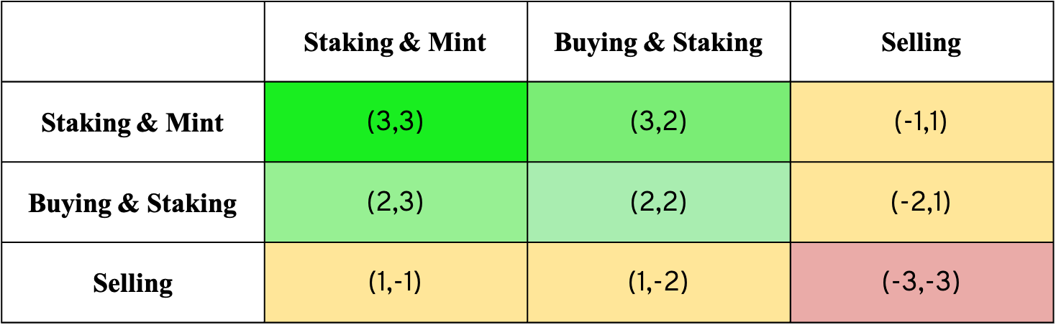
Evaluation - Market Behavior Analysis
Staking take WOW out of the market help stabilize the price of token
Effectively reducing the selling pressure and volatility of WOW tokens in the market
The buyback program and pre-participating investors will push buying up
Only Nash equilibrium is when for all investors keep "staking & Mint "
Notes:
綜上所述，激勵機制將一部分 WOW 鎖定在獎勵池合約中，質押將 WOW 帶出流通市場有助於穩定代幣價格，並有效降低代幣在市場上的拋壓和波動率，此外，回購計劃和預參與者將推動買氣，市場呈現通貨緊縮，代幣價值有機增長。
最後，我們用賽局理論來探討投資者的策略互動關係，如表所示，唯一的Nash均衡是當所有投資者都保持“staking & Mint”時

Slide 29
Evaluation - Governance Process Analysis
Investor's perspective
  Require users to complete the KYC process
  Small private fundraising adopt our framework for funding, avoiding third party involvement, saves on the overhead costs of staking WOW
  Smart contract perspective
  Specified stablecoin contract and DAO treasury address
  Anyone can confirm the authenticity of the transaction
  Platform perspective
  Take a platform perspective to manage all fundraising projects
  Integrate the resources of the platform to provide staking incentives
Notes:
接下來是治理流程的分析
在實驗章節中，我們使用多簽錢包和基於 oracle 的鏈下投票構建了整個治理流程。我們從三個角度來分析機制的穩健性：
首先，從投資人的角度，我們要求用戶從一開始就完成合法身份的KYC流程，這是打擊虛假帳戶和不法行為的有效方法。另外為了鼓勵小型私募採用我們的融資框架，投資者可以節省質押WOW的間接成本。我們依靠這種方法來確保共同投資者有一些現實世界的聯繫和背書關係，以減少欺詐和投機者。
其次，從智能合約的角度來看，在鑄造合約的構造函數中，已經指定了穩定幣合約和DAO多簽錢包地址。這樣可以確保用戶無法執行標準流程之外的操作。與傳統契約不同，組織行為從根本上就受到智能合約的約束。除此之外，只有股權代幣持有人地址才能在 Snapshot 進行投票。隨著投票結束，自動發送鏈上交易。
第三，從平台的角度來看，在本研究中，我們以平台的角度來管理所有籌資項目，並整合平台的資源以提供質押獎勵，創建者通過這些激勵來降低開發成本和進入壁壘。在遷移到完全去中心化之前，以平台為中心的可管理式去中心化提供了一條可靠的路徑來幫助投資者安全地接觸另類投資機會。

Slide 30
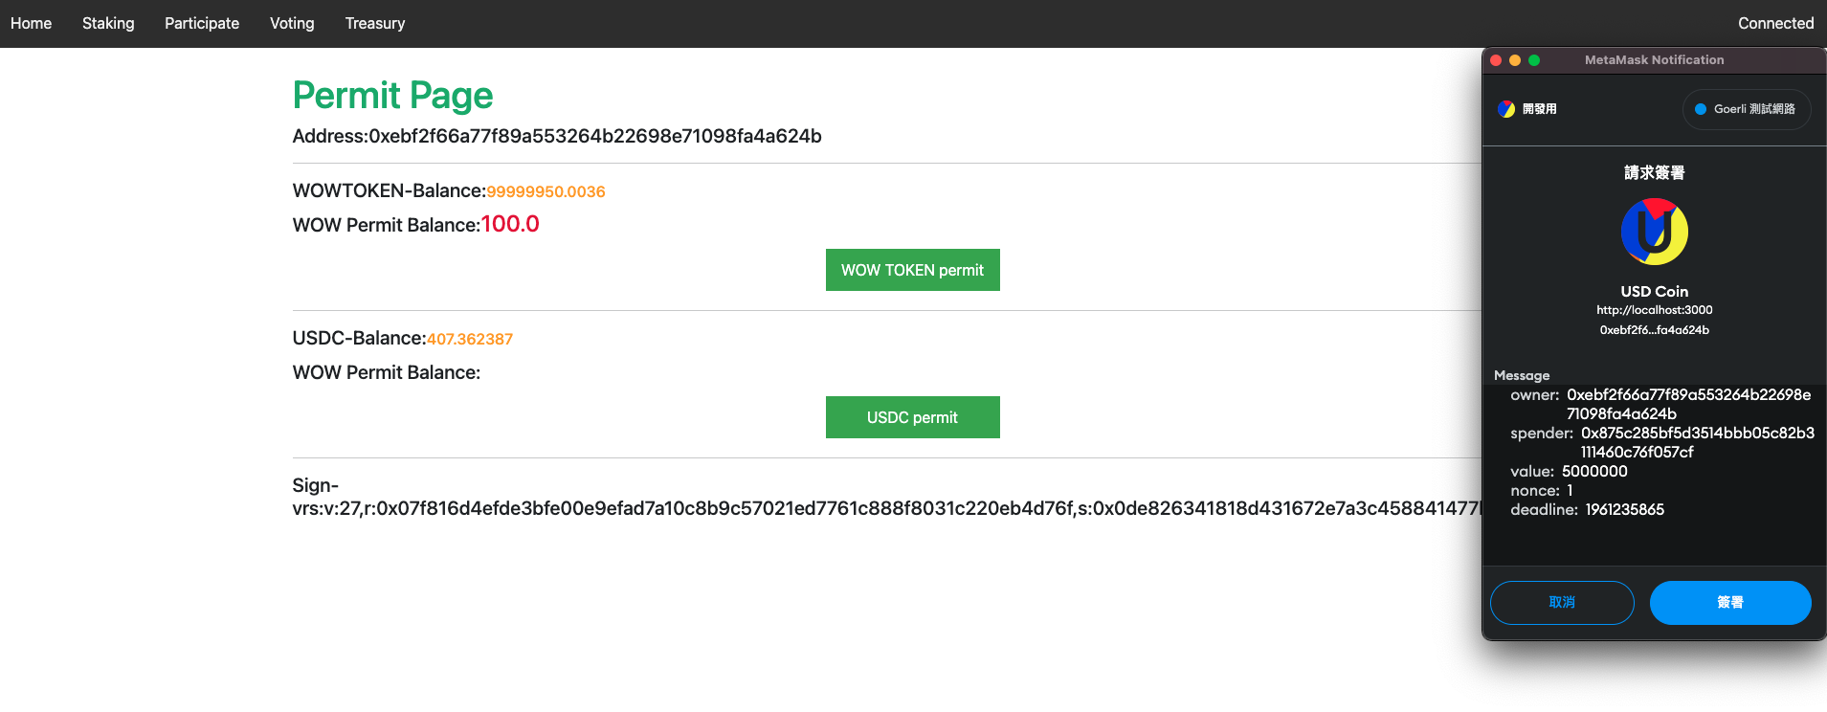
Evaluation - Security Analysis
Digital signatures use Elliptic Curve Digital Signature Algorithm (ECDSA) and secp256k1 constants to define the elliptic curve
Permit ERC20 tokens to be withdrawn by other addresses
No one can access the money inside unless the private key is stolen.
Notes:
數位簽章及其驗證過程是區塊鏈系統的核心。通過區塊鏈發送的交易消息具有不可否認性，發送交易方必須使用自己的私鑰簽署才能授權進行交易
下圖顯示了我們系統中的Permit頁面。我們在前端實現了鏈下數位簽章，並提交給智能合約進行驗證。為了改善用戶體驗，簽名數據依照 EIP-712 進行結構化，用戶可以使用 Meta Mask 以可讀的方式執行 ERC20 代幣批准，允許其他地址或智能合約提取 ERC20 代幣，否則任何人都無法訪問裡面的代幣

Slide 31
Research Contributions
System Perspective
  A system that helps SMEs to quickly establish a clear equity token allocation system
  Configure the investment DAO governance process
  Methodological Perspective
  Equity allocation is determined through loyalty staking and priority scoring to create strong incentives and achieve a win–win strategy.
  Give equity liquidity by adopting the ERC721 standard NFT feature shown on OpenSea.
  Practical Perspective
  Governance by the DAO tools on the Gnosis Safe and Snapshot
  P2P financing problems in real-world scenarios.
Notes:
接著是本研究的貢獻
首先，從系統開發的角度，我們幫助中小企業，快速建立清晰的股權代幣分配系統，並配置以代幣為驅動的去中心化自治組織（DAO），我們還將DeFi 生態系統帶入我們的平台中，這將帶來更多元化的數位資產投資組合。
其次，從方法論的角度，我們提出了一種通過忠誠度質押和信用指標評分衡量的股權分配方法，還提供了強力的激勵措施實現投資者與平台之間的雙贏策略。此外，我們將投資內容託管在 IPFS 上，並採用 OpenSea 上顯示的NFT 特性來賦予股權流動性。
第三，從投資者的角度來看，我們的機制旨在提高資訊不對稱的信任水平。利用區塊鍊和智能合約來約束投資者，避免不當行為。特別是，他們可以在 DAO 中充當驗證者，以確保他們的資金不被濫用
最後，從實踐的角度，我們在平台上設計了一個群眾投資信任框架，讓個人投資者可以獨立完成整個投資過程，包括身份驗證和合約互動，並通過DAO工具進行治理。區塊鏈與智能合約透明公開，不可篡改的特點可以用來解決現實場景中的P2P融資問題。

Slide 32
Thank you for your listening!!!
Notes:
以上是我的口試簡報，謝謝各位(教授)。

